Slide 1
TECH CHALLENGE · FASE 1 · POSTECH DATA ANALYTICS · FIAP
RELATÓRIO EXECUTIVO
Case Olist e-commerce: Desempenho Comercial, Logística e Satisfação do Cliente
Base: Brazilian E-Commerce Public Dataset by Olist · Período analisado: 2016–2018

Slide 2
Contexto & Metodologia
A base em números
Sobre a base analisada
O estudo utiliza o Brazilian E-Commerce Public Dataset, disponibilizado pela Olist, reunindo pedidos reais e anonimizados de múltiplos marketplaces no Brasil entre 2016 e 2018. As bases foram consolidadas em nível de pedido e de item, cobrindo clientes, vendedores, produtos, pagamentos e avaliações.
~99,4 mil
pedidos registrados (2016–2018)
98.816
pedidos válidos (não cancelados) — 99,4% da base
112.108
itens de pedido na base analítica consolidada
Abordagem analítica
Consolidação e tratamento das bases (pedidos, itens, produtos, clientes, vendedores, pagamentos, reviews)
27
estados (UF) representados
Construção de métricas de negócio: receita, ticket médio, tempo de entrega, atraso, RFM
8
tabelas relacionadas: clientes, pedidos, itens, produtos, vendedores, pagamentos, avaliações, geolocalização
Leitura executiva de cada indicador, com foco em decisões de investimento
Governança: valores de receita consideram apenas o preço do produto (price), excluindo frete, e somente pedidos não cancelados.
Relatório Executivo — Case Olist
3

Slide 3
KPIs
R$ 13,5 mi
4,08 / 5
12 dias
Receita bruta analisada
Nota média de satisfação
Tempo médio de entrega
(2016–2018, exclui frete)
avaliação dos clientes
da compra à entrega
3,12%
98.816
74%
Taxa de recompra
Pedidos válidos analisados
Pedidos pagos em cartão
clientes com 2+ pedidos
99,4% da base total
de crédito
Relatório Executivo — Case Olist
Relatório Executivo — Case Olist
4
4

Slide 4
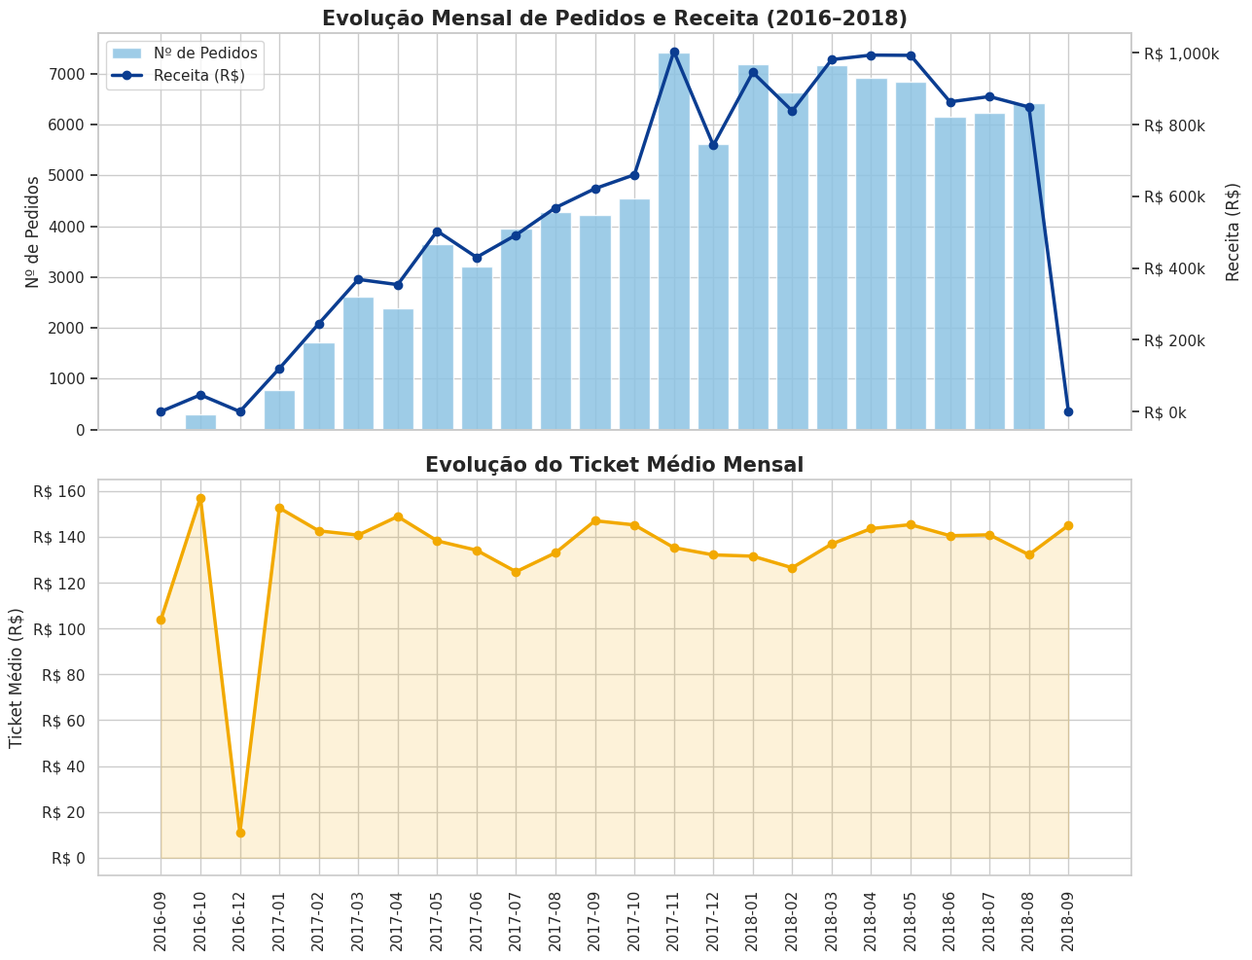
Crescimento e Receita
Leitura executiva
Crescimento consistente de pedidos e receita entre 2016 e meados de 2018, com forte aceleração ao longo de 2017’. O ticket médio se estabiliza na faixa de R$ 130–145 a partir de 2017 — sinal de que o crescimento vem principalmente de volume, não de aumento de preço. Queda no último mês reflete corte de dados incompletos, não retração real do negócio.
Relatório Executivo — Case Olist
5

Slide 5
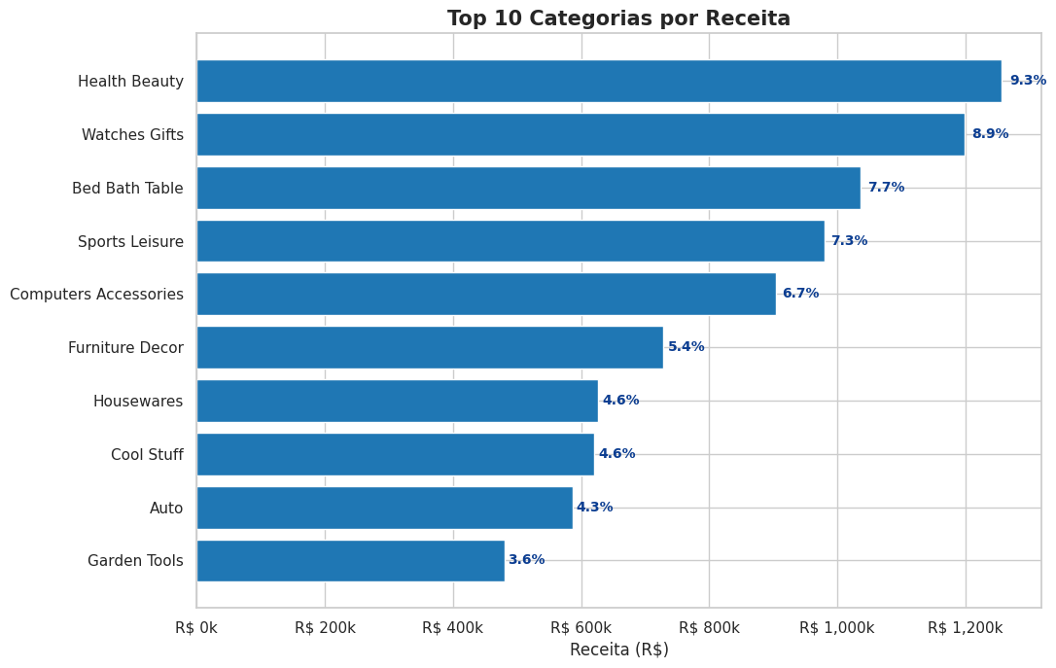
Categorias Estratégicas
Leitura executiva
Health Beauty (9,3%) e Watches Gifts (8,9%) lideram a receita.
As 10 categorias no gráfico concentram 62,4% de toda a receita — forte oportunidade de foco comercial.
Recomenda-se priorizar investimento em marketing e estoque nessas categorias, com atenção à diversificação do portfólio.
Relatório Executivo — Case Olist
6

Slide 6
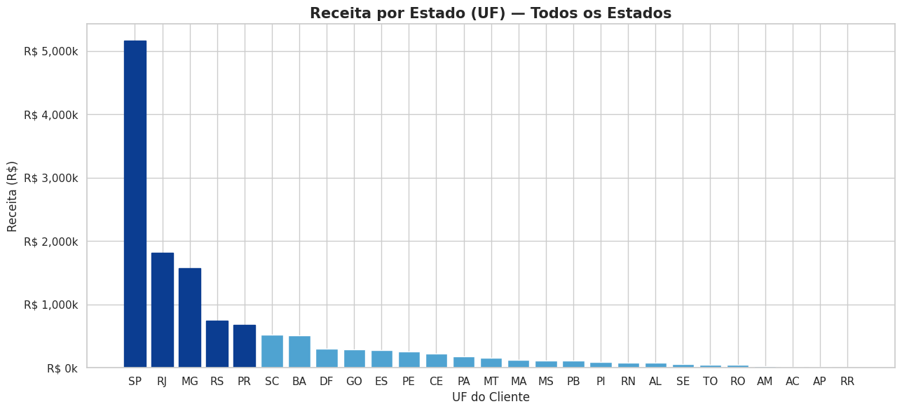
Regiões Estratégicas
SP concentra 38,3% da receita total · Top 5 estados (SP, RJ, MG, RS, PR) somam 73,9% da receita — alta concentração geográfica que representa tanto eficiência de escala quanto risco de dependência regional.
Relatório Executivo — Case Olist
7

Slide 7
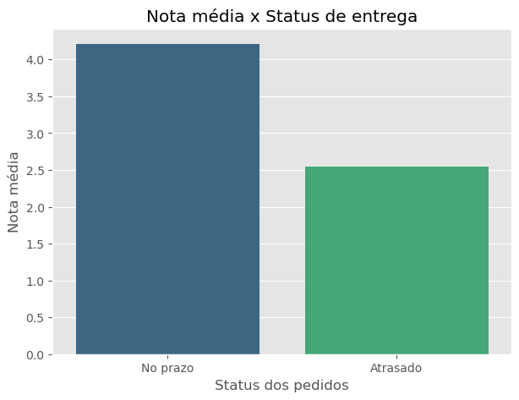
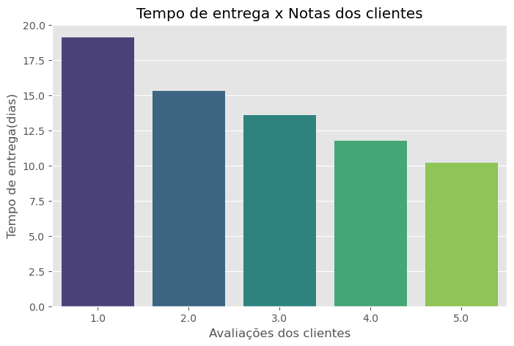
Logística e Satisfação do Cliente
Insight central: pedidos entregues no prazo recebem em média 4,21 estrelas, contra apenas 2,55 quando atrasados. Cumprir o prazo prometido é a alavanca mais direta para elevar a satisfação e a fidelização do cliente.
Relatório Executivo — Case Olist
9

Slide 8
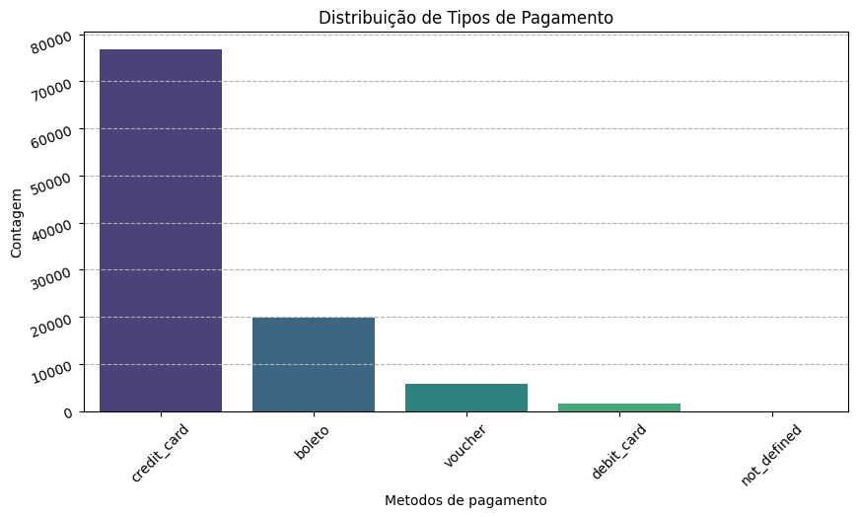
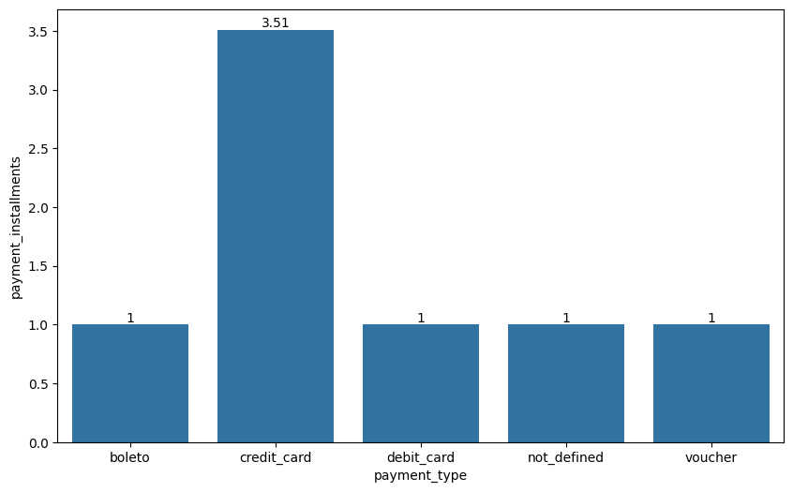
Comportamento de Pagamento
Cartão de crédito domina com 74% dos pedidos, seguido por boleto (19%). Entre os meios de pagamento, apenas o cartão de crédito é parcelado de forma relevante (média de 3,5 parcelas) — uma alavanca de ticket médio a explorar.
Relatório Executivo — Case Olist
10

Slide 9
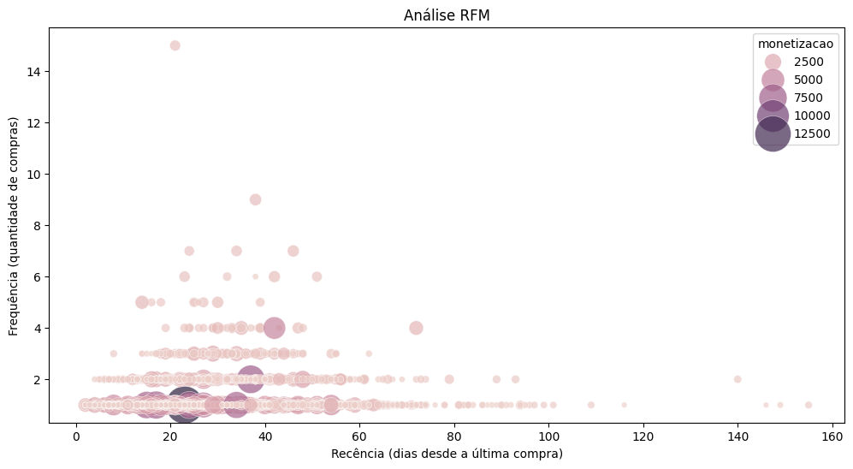
Perfil e Retenção de Clientes
3,12%
taxa de recompra — apenas 1 em cada 32 clientes fez um segundo pedido
A maioria dos clientes concentra-se em baixa recência e frequência única — clientes de alta frequência e alto valor (bolhas maiores) são raros e devem ser tratados como contas estratégicas.
Relatório Executivo — Case Olist
11

Slide 10
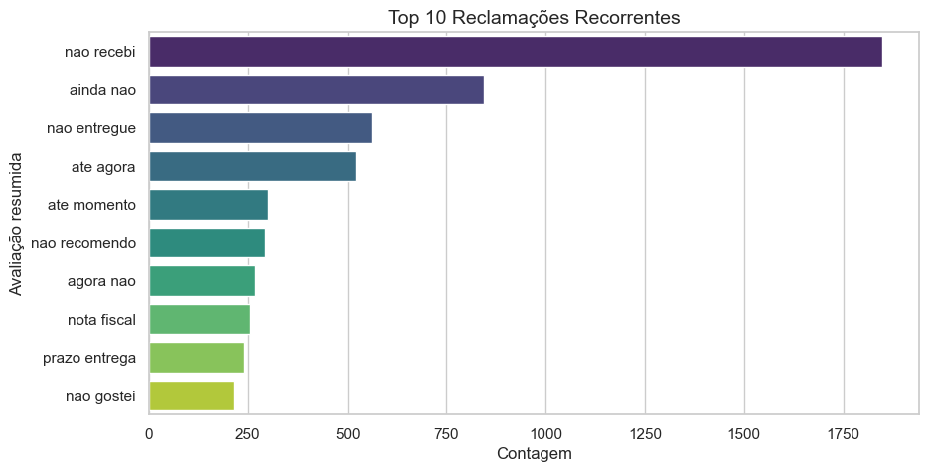
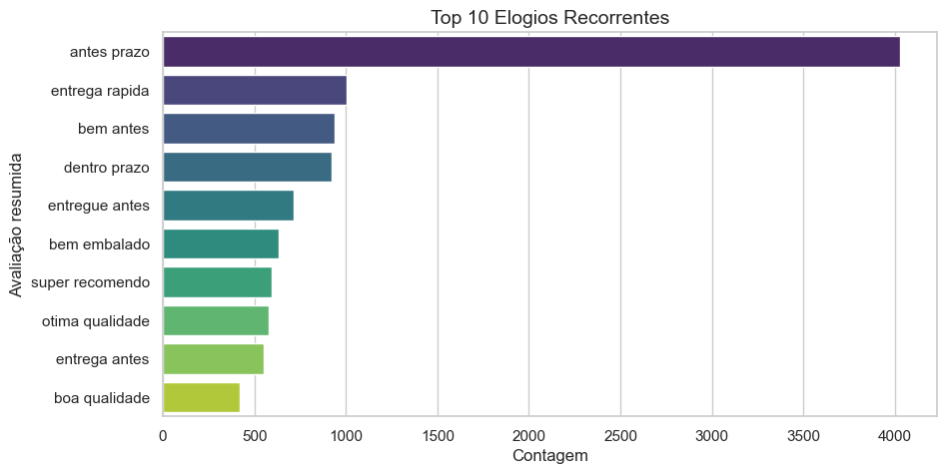
Voz do Cliente
Padrão consistente com a análise logística: reclamações giram em torno de "não recebi" e "não entregue"; elogios giram em torno de "antes do prazo" e "entrega rápida". O prazo de entrega é, isoladamente, o maior tema espontâneo — positivo e negativo — na voz do cliente.
Relatório Executivo — Case Olist
12

Slide 11
Recomendações de curto prazo para manutenção no mercado
Investir em SLA logístico
Priorizar categorias e regiões-chave
Maior alavanca de satisfação e retenção: reduzir atraso eleva a nota média de 2,55 para 4,21.
Concentrar investimento em Health Beauty, Watches Gifts e nos estados SP, RJ e MG, sem abrir mão de diversificação de risco.
Estruturar programa de fidelização
Reduzir concentração de sellers/produtos
Estruturar e consolidar programa de pontos, visando ampliar a taxa recompra, atualmente x% do salário, sem custo adicional à empresa.
Diversificar a base de fornecedores estratégicos para mitigar risco de dependência.
Monitorar a voz do cliente continuamente
Explorar parcelamento como alavanca de ticket
Usar text mining de reviews como sensor contínuo de qualidade operacional.
Cartão de crédito parcelado já eleva o valor médio das compras — ampliar essa oferta, oferecer cashback, programa de pontos.
Relatório Executivo — Case Olist
13

Slide 12
Posicionamento estratégico
Onde existe demanda de e-commerce suficiente para justificar estoque regionalizado, mas ainda existe um gap logístico que impede o consumidor de receber rápido e barato?

Slide 13
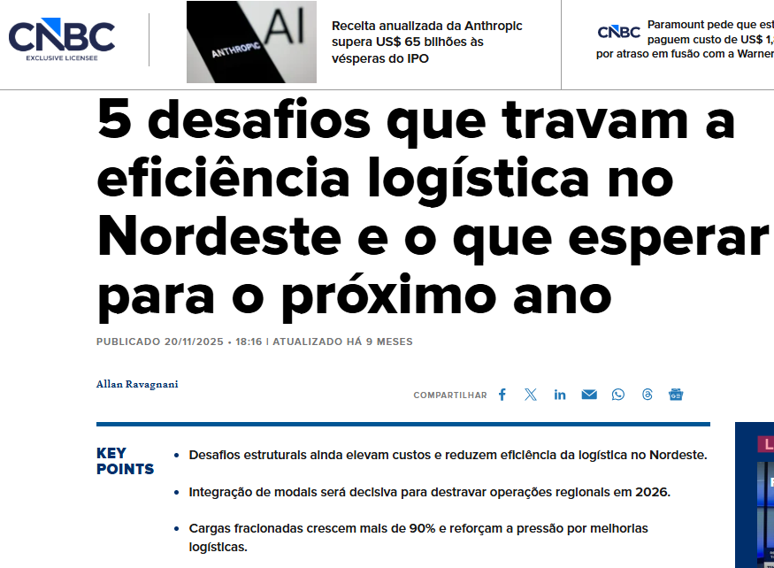
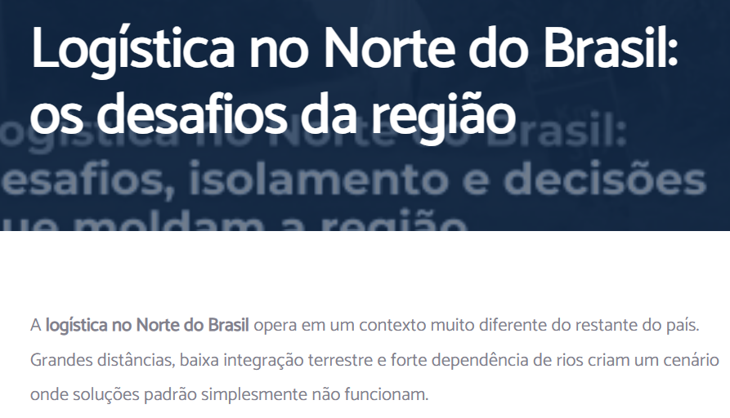
Notícias Norte e Nordeste
“A região Norte concentra alguns dos maiores desafios logísticos do país. Em muitos casos, o transporte rodoviário não é uma opção viável. Assim, rios, balsas e longas rotas indiretas passam a sustentar o abastecimento de cidades inteiras. A logística no Norte do Brasil também revela situações extremas de desconexão territorial.
O Amapá ainda não possui ligação rodoviária direta com o restante do Brasil. Assim, o abastecimento depende quase exclusivamente de transporte fluvial e aéreo, o que eleva custos e limita altern’ativas operacionais.
No Acre, o acesso terrestre ocorre basicamente por meio de Rondônia. Portanto, qualquer interrupção nesse corredor compromete rapidamente o fluxo de mercadorias, combustíveis e alimentos.”
https://timesbrasil.com.br/brasil/economia-brasileira/logistica-nordeste-desafios-2026/
“O Nordeste tem um potencial enorme para logística. A combinação entre crescimento do comércio, portos estratégicos e cidades que funcionam como hubs regionais abre espaço para operações mais eficientes”, afirma Kassio Seefeld, CEO da TruckPag.
Ele afirma que movimentos simples - como consolidar cargas, coordenar horários de entrega e revisar itinerários com mais frequência - já mostram resultados imediatos.
https://inpo.com.br/blog/logistica-no-norte-do-brasil-os-desafios-da-regiao/

Slide 14
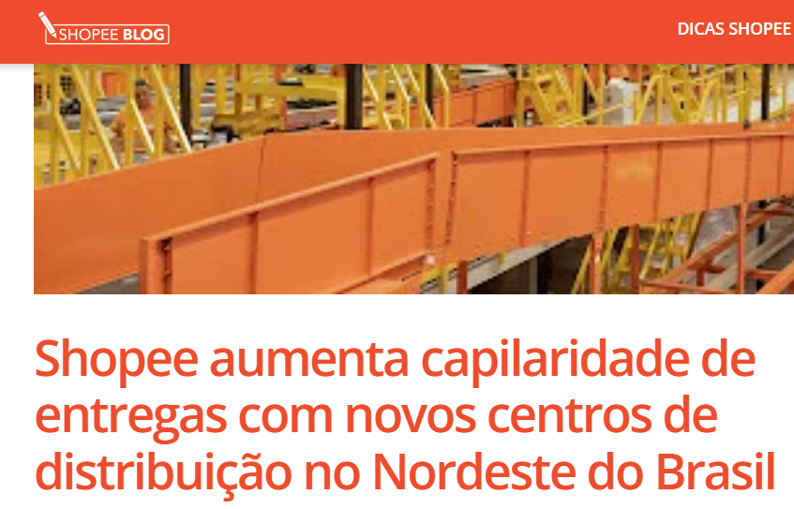
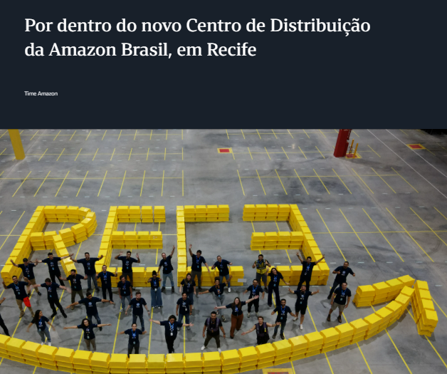
Notícias Norte e Nordeste
Com 17 polos logísticos no Nordeste, a empresa expande sua capilaridade, gerando mais empregos à região e impactando positivamente as comunidades locais.
Esse ano, 5 novas Estações de Entrega já foram abertas na região, além de um novo Centro de Distribuição em Recife, com capacidade de receber, estocar e enviar produtos, para clientes de todo o país.
O novo Centro de Distribuição em Recife é o maior do Brasil, com uma área de 70 mil metros quadrados, o equivalente a 10 campos de futebol, gerando mais de 1.1 mil empregos diretos e indiretos, mais do que o dobro do Centro anterior na região.
https://shopee.com.br/blog/shopee-aumenta-capilaridade-de-entregas-com-novos-centros-de-distribuicao-no-nordeste-do-brasil/?utm_source=chatgpt.com
“Visando melhorar a experiência de seus consumidores e dos mais de 3 milhões de vendedores brasileiros, a plataforma inaugura espaços no modelo cross-docking nas regiões metropolitanas de Recife e Salvador, além da expansão de hubs de primeira e última milha em todo país.
A Shopee, anuncia dois novos centros de distribuição no país. Localizados nas regiões metropolitanas de Recife (PE) e Salvador (BA), os espaços de 10 mil m2 e 6 mil m2 funcionam na modalidade conhecida como cross-docking, em que as mercadorias coletadas via parceiros logísticos são reorganizadas e direcionadas aos hubs de última milha para serem entregues ao consumidor final.”
https://www.aboutamazon.com.br/noticias/operacoes/por-dentro-do-novo-centro-de-distribuicao-da-amazon-brasil-em-recife?utm_source=chatgpt.com

Slide 15
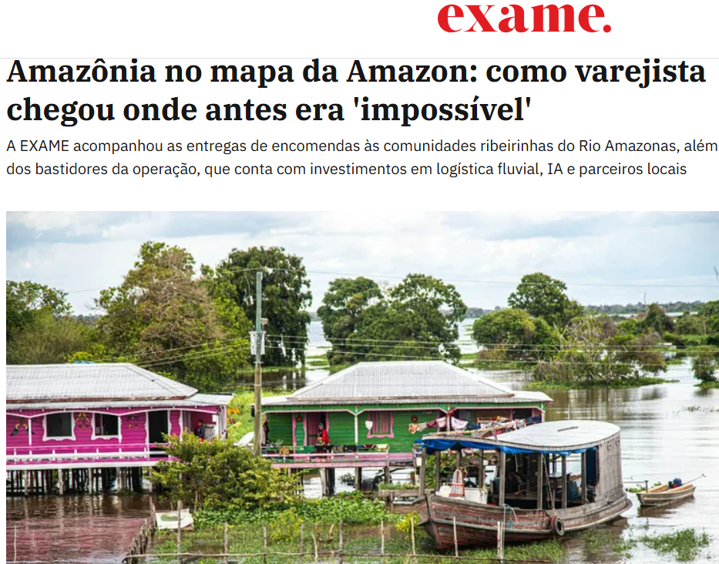
Notícias Norte e Nordeste
"Antes sofríamos com muitas dificuldades para qualquer encomenda chegar aqui, mas hoje as coisas são bem diferentes", diz Elaine Moreira, moradora de Careiro da Várzea, cidade localizada às margens do Rio Amazonas, na região Metropolitana de Manaus.
Os pedidos melhoraram para minha loja, especialmente cosméticos e produtos variados para cama, mesa e banho. Há cinco anos sou cliente da empresa. Mas, recentemente, as encomendas passaram a chegar tão rápido, quando imaginamos que vai levar tempo, de repente os entregadores já batem na nossa porta", conta Elaine.
Muitas pessoas fazem compras online por aqui, mas não têm tempo e condições para se deslocar até a Manaus. Agora com o crescimento das entregas pelos rios, ficou mais fácil receber qualquer produto em casa", conta Yan Correira, um dos deliveries associates da Amazon para as comunidades ribeirinhas.
Para superar os desafios geográficos e acelerar os prazos de entrega, a Amazon aprimorou toda a jornada de distribuição em vários cantos do Amazonas, com investimento de mais de R$ 15,2 milhões na última década. Agora, a companhia conta com 20 centros logísticos, localizados em Manaus, Parintins, Manacapuru e Itacoatiara e outros municípios do estado.
Só no mês de novembro, foram distribuídos mais de 700 mil pacotes na estação de entregas em razão do evento, chegando ao pico de 10 mil pacotes em um dia.
“Saímos de um cenário em que o consumidor de Manaus levava entre 15 e 20 dias para receber um produto. Agora, realizamos entregas em até dois dias." destaca Maria Bezerra, Líder de Operações na estação de entregas da Amazon em Manaus.”
https://exame.com/invest/mercados/amazonia-no-mapa-da-amazon-como-varejista-chegou-onde-antes-era-impossivel/?utm_source=chatgpt.com

Slide 16
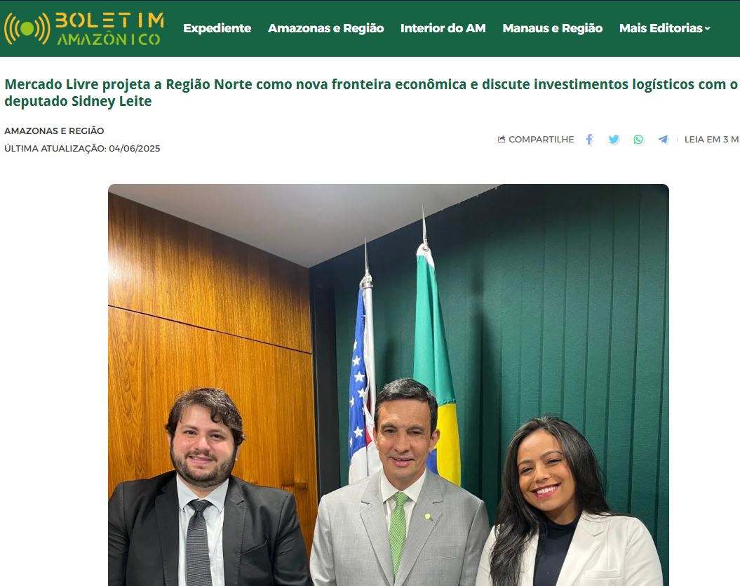
Notícias Norte e Nordeste
“O Mercado Livre está estruturando um plano estratégico para transformar a Região Norte em sua próxima fronteira econômica, com foco na eficiência logística e no fortalecimento do ecossistema de vendas local.
A proposta, apresentada na última semana ao deputado federal Sidney Leite (PSD-AM), prevê a ampliação da capacidade de entregas de produtos regionais, com a implantação, em Manaus, capital do Amazonas, de um Centro de Distribuição, com estoque de produtos de vendedores, para outras regiões do país, como o Centro-Oeste, Sul e Sudeste, conectando empreendedores nortistas a novos mercados consumidores.
“Imagine poder comprar um produto no Amazonas e receber o pedido em Brasília, em menos de 24h. Isso será possível porque um produtor com uma base localizada a dez horas de barco de Manaus poderá contar com a capacidade de armazenamento do Mercado Livre, assim, facilitando a compra, venda e, principalmente, entrega dos produtos”, explica Marcelo Chilvarquer.”
https://www.boletimamazonico.com.br/mercado-livre-projeta-a-regiao-norte-como-nova-fronteira-economica-e-discute-investimentos-logisticos-com-o-deputado-sidney-leite/?utm_source=chatgpt.com

Slide 17
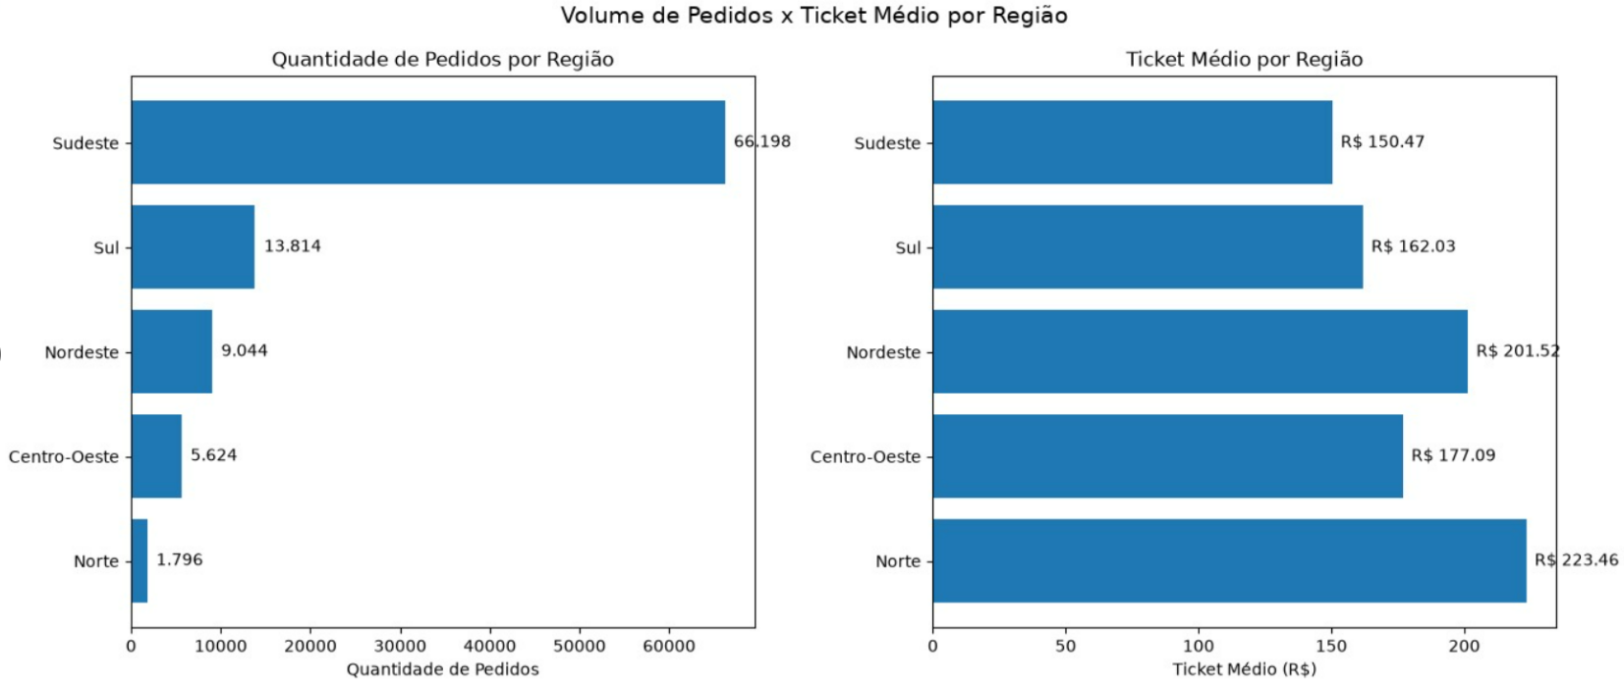
Posicionamento estratégico
Leitura executiva
Sudeste e Sul possuem menor ticket médio devido à grande concentração de vendedores e estrutura logística consolidada. Em contrapartida, as regiões Nordeste e Norte possuem maior ticket médio e grande potencial a ser explorado. O investimento nessas regiões é estratégico para alavancar receitas, considerando o mercado potencial, menor concorrência e melhor ticket médio, por ter menor guerra de preços.
Relatório Executivo — Case Olist
5

Slide 18
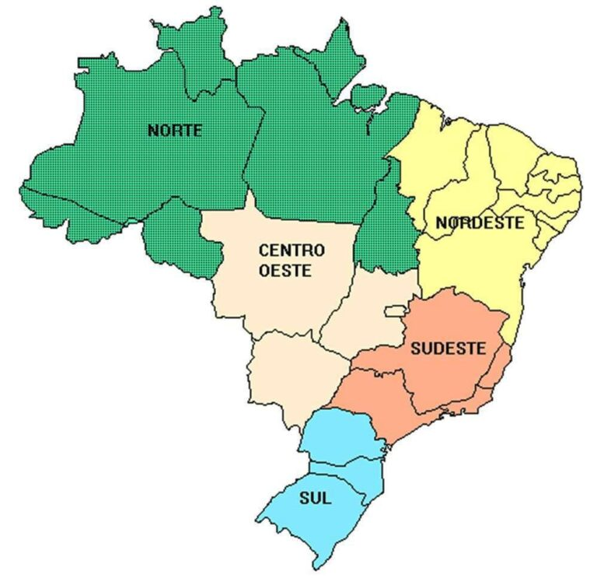
Oportunidades - Regiões Nordeste e Norte
Sobre a base analisada
Analisando a grande concentração geográfica (73,9% da receita em apenas 5 estados - SP, RJ, MG, RS, PR) e o risco de dependência regional, consideramos válido realizar investimentos em centros de distribuição (CD) e estrutura logística nas regiões Nordeste e Norte, pois:
O investimento nessas regiões é estratégico para expansão do negócio, considerando o mercado potencial, melhor ticket médio e menor concorrência, gerando menor guerra de preços.
Conforme exposto anteriormente, entregar no prazo prometido está diretamente relacionado ao aumento da satisfação e à fidelização do cliente.
Iniciar ofertando especialmente produtos das 10 categorias estratégicas, que concentram 62,4% de toda a receita da base analisada.
Relatório Executivo — Case Olist
3

Slide 19
Recomendações de médio prazo para expansão do negócio
1
Priorizar regiões Norte e Nordeste
2
Investir em SLA logístico
Maior ticket médio, menor concorrência. Grande mercado poretncial em expansão.
Concentrar investimentos em logística própria e parceria com transportadoras locais.
3
Consolidar programa de fidelização
4
Investir em Centros de Distribuição
Estruturar e consolidar programa de pontos ou cashback, visando ampliar a taxa de recompra.
Inaugurar CDs nas regiões Norte e Nordeste, onde a percepção do cliente mudará facilmente por receber entregas mais rápidas.
5
Focar nos produtos mais vendidos
6
Distribuir produtos locais
Ofertar especialmente produtos das 10 categorias estratégicas, que concentram 62,4% de toda a receita da base analisada.
Utilizar estrutura logística para distribuir produtos e alimentos da região Amazônica para todo o país, gerando receita adcional.
Relatório Executivo — Case Olist
13

Slide 20
Recomendações para expansão do negócio
Sugestões de investimento:
Considerando as análises feitas a partir das bases Olist, sugere-se duas linhas de investimentos: Curto prazo - visando manter o negócio funcionando, competitivo e gerando receita; Médio prazo – visão estratégica, com foco em expansão do negócio e ampliar sua competitividade.
Investimentos de curto prazo
Investimentos de médio prazo
Investir em SLA logístico
Priorizar categorias e regiões-chave
Estruturar programa de fidelização
Reduzir concentração de sellers
Monitorar a voz do cliente
Explorar parcelamento
Priorizar regiões Norte e Nordeste
Investir em SLA logístico
Consolidar programa de fidelização
Investir em Centros de Distribuição
Focar nos produtos mais vendidos
Distribuir produtos locais
Relatório Executivo — Case Olist
3

Slide 21
TECH CHALLENGE · FASE 1 · POSTECH DATA ANALYTICS · FIAP
RELATÓRIO EXECUTIVO
Case Olist e-commerce: Desempenho Comercial, Logística e Satisfação do Cliente
Base: Brazilian E-Commerce Public Dataset by Olist · Período analisado: 2016–2018
Grupo:
RM377014 - Gean da Cruz Gonçalves
RM377057 - Matheus de Gois Fidelis
RM375141 - Vinícius Rodrigues Fernandes
RM375659 - Rius Serejo da Silva

